Slide 1
CHAPTER 05
영상의 밝기와
명암비 조절

Slide 2
5장 영상의 밝기와 명암비 조절
5.1 영상의 밝기 조절
5.2 영상의 명암비 조절
5.3 히스토그램 분석

Slide 3
5.1 영상의 밝기 조절

Slide 4
1. 영상의 밝기 조절
그레이스케일 영상 다루기
OpenCV에서 영상 파일을 그레이스케일 형태로 불러오려면 imread() 함수의 두 번째 인자에 IMREAD_GRAYSCALE 플래그를 설정해야 함
예를 들어 lenna.bmp 파일로부터 레나 영상을 그레이스케일 영상 형태로 불러오려면 다음과 같이 코드를 작성함
프로그램 동작 중 그레이스케일 영상을 저장할 새로운 Mat 객체를 생성하려면 CV_8UC1 타입의 객체를 생성해야 함
예를 들어 다음 소스 코드는 모든 픽셀 값이 0으로 초기화된 640×480 그레이스케일 영상을 생성함

Slide 5
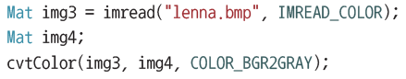
1. 영상의 밝기 조절
그레이스케일 영상 다루기
만약 이미 3채널 컬러 영상을 가지고 있고, 이 영상을 그레이스케일 영상으로 변환하려면 cvtColor() 함수를 사용함
다음 코드는 3채널 컬러 영상을 1채널 그레이스케일 영상으로 변환하는 코드임
이 예제 코드에서 img3 변수에는 3채널 BGR 컬러 형식의 레나 영상이 저장됨
BGR이라는 것은 색상 채널 순서가 파란색(Blue), 녹색(Green), 빨간색(Red) 순서로 설정되어 있음을 의미함
cvtColor() 함수는 Mat 객체에 저장된 색상 정보를 변경할 때 사용하는 함수임
cvtColor() 함수에 전달하는 인자는 차례대로 입력 영상, 출력 영상, 컬러 변환 코드임
앞 소스 코드에서 사용한 컬러 변환 코드 COLOR_BGR2GRAY는 BGR 3채널 컬러 영상을 1채널 그레이스케일 영상으로 변환할 때 사용함
3채널 컬러 영상 img3을 그레이스케일 영상으로 변환하여 img4에 저장됨

Slide 6
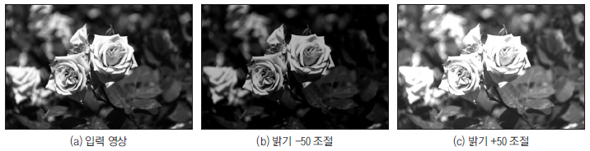
2. 영상의 밝기 조절
영상의 밝기 조절
영상의 밝기(brightness) 조절이란 영상의 전체적인 밝기를 조절하여 좀 더 밝거나 어두운 영상을 만드는 작업임
영상의 밝기를 조절하려면 입력 영상의 모든 픽셀에 일정 값을 더하거나 빼는 작업을 수행함
입력 영상의 모든 픽셀에 양수 값을 더하면 영상이 밝아지고, 반대로 양수 값을 빼면 영상이 어두워짐
▼ 그림 5-2 영상의 밝기 조절

Slide 7
2. 영상의 밝기 조절
영상의 밝기 조절
영상의 밝기 조절을 수식으로 표현하면 다음과 같음
이 수식에서 src는 입력 영상, dst 는 출력 영상, n은 조절할 밝기 값을 나타냄
n이 양수이면 출력 영상 dst 의 전체적인 밝기가 증가하고, n이 음수이면 밝기가 감소하여 어두워짐
이 그래프에서 가로축은 입력 영상 src의 그레이스케일 값을 나타냄
세로축은 출력 영상 dst 의 그레이스케일 임
그림 5-3(a)는 n이 음수인 경우의 그래프이며 전체적으로 밝기가 어두워진 결과 영상이 생성됨
반면에 그림 5-3(b)는 n이 양수인 경우이며 결과 영상의 밝기가 밝아지는 그래프임

Slide 8
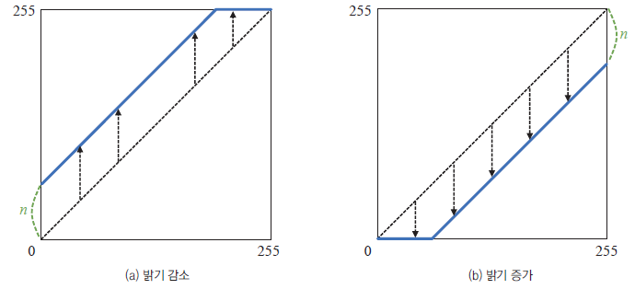
2. 영상의 밝기 조절
영상의 밝기 조절
▼ 그림 5-3 영상의 밝기 조절 함수의 그래프

Slide 9
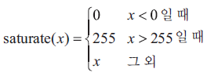
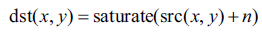
2. 영상의 밝기 조절
영상의 밝기 조절
행렬의 원소 값을 설정할 때, 원소 자료형이 가질 수 있는 값의 범위를 벗어나는 경우 해당 자료형의 최솟값 또는 최댓값으로 원소 값을 설정하는 연산을 OpenCV에서 포화(saturate) 연산이라고 부름
uchar 자료형을 사용하는 그레이스케일 영상에 대해 포화 연산을 수식으로 나타내면 다음과 같음
실제로 영상의 밝기 조절을 구현할 때에는 다음과 같이 포화 연산을 함께 고려한 수식을 사용해야 함

Slide 10
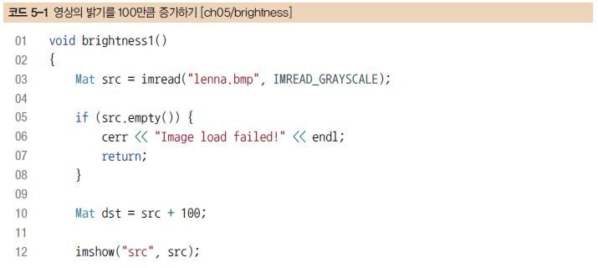
2. 영상의 밝기 조절
영상의 밝기 조절
OpenCV 라이브러리는 매우 잘 설계되어 만들어졌기 때문에 훨씬 직관적으로 밝기를 조절할 수 있음

Slide 11
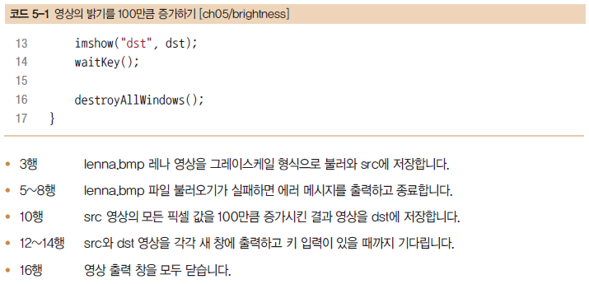
2. 영상의 밝기 조절
영상의 밝기 조절

Slide 12
2. 영상의 밝기 조절
영상의 밝기 조절
코드 5-1에서 10행 코드를 좀 더 자세히 살펴보자
앞 코드에서 src와 dst 변수는 Mat 클래스 타입이고, 숫자 100은 일반적인 int 자료형임
OpenCV에서는 덧셈, 뺄셈 연산자에 대하여 연산자 재정의가 되어 있어서 Mat 객체와 C/C++ 기본 자료형과의 덧셈 및 뺄셈 연산이 가능함

Slide 13
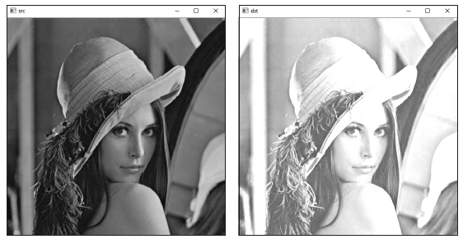
2. 영상의 밝기 조절
영상의 밝기 조절
src 창은 입력 레나 영상이고, dst 창은 밝기가 100만큼 증가된 결과 영상을 나타냄
입력 영상보다 결과 영상이 전체적으로 밝아진 것을 확인할 수 있음
▼ 그림 5-4 영상의 밝기를 100만큼 증가하기 예제 실행 결과

Slide 14
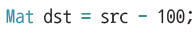
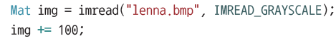
2. 영상의 밝기 조절
영상의 밝기 조절
만약 영상을 전체적으로 어둡게 만들고 싶다면 덧셈 대신 뺄셈 연산자를 사용하면 됨
다음은 입력 영상 src보다 픽셀 값이 100만큼 어두운 결과 영상 dst를 생성하는 코드임
만약 영상의 밝기 조절 결과를 dst 같은 새로운 영상에 저장하는 것이 아니라 자기 자신에게 저장하려면 += 연산자 재정의를 사용할 수 있음
다음은 img에 저장된 레나 영상 밝기를 100만큼 증가시키는 예제 코드임

Slide 15
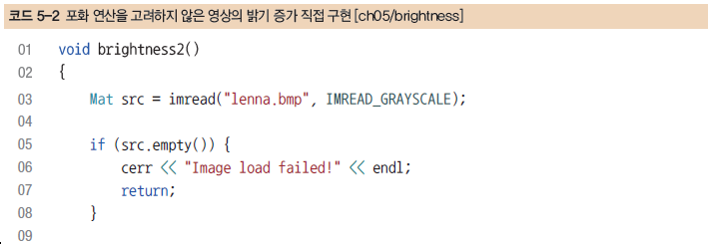
3. 영상의 밝기 조절 직접 구현하기
영상의 밝기 조절 직접 구현하기
Mat 행렬의 원소 값 참조 방법을 사용하면 어렵지 않게 밝기 조절을 직접 구현할 수 있음
입력 영상의 모든 픽셀을 방문하면서 픽셀 값에 일정한 상수를 더하거나 빼면 밝기 조절이 적용됨

Slide 16
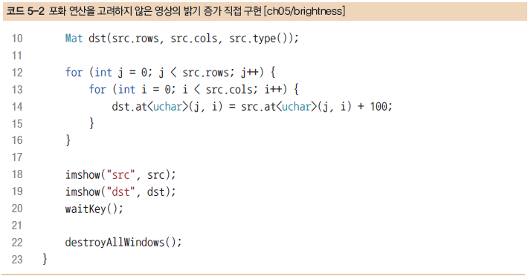
3. 영상의 밝기 조절 직접 구현하기
영상의 밝기 조절 직접 구현하기

Slide 17
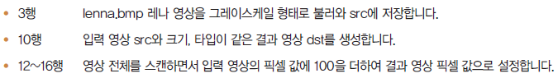
3. 영상의 밝기 조절 직접 구현하기
영상의 밝기 조절 직접 구현하기

Slide 18
3. 영상의 밝기 조절 직접 구현하기
영상의 밝기 조절 직접 구현하기
코드 5-2에서 10행 코드에 주목하기 바람
사용자가 직접 결과 영상의 픽셀 값을 설정하려면 반드시 적절한 크기와 타입의 결과 영상을 미리 생성해야 함
만약 단순히 Mat dst; 형태로 결과 영상을 저장할 변수를 선언하면 dst 객체는 비어 있는 행렬 객체로 만들어짐
이 경우 Mat::at() 함수로 dst 영상의 픽셀 값을 참조하려고하면 에러가 발생함
코드 5-2에서는 입력 영상 src와 크기 및 타입이 같은 dst 객체를 미리 생성함
밝기 조절을 직접 구현하기 위해 코드 5-2에서는 이중 for 반복문을 이용하여 영상 전체를 스캔함
for 반복문 안에서 다음 코드를 이용하여 결과 영상의 픽셀 값을 설정함

Slide 19
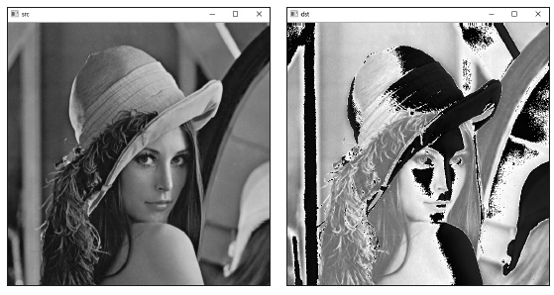
3. 영상의 밝기 조절 직접 구현하기
영상의 밝기 조절 직접 구현하기
그렇다면 코드 5-2의 brightness2() 함수를 실행하면 어떻게 될까요?
실제로 brightness2() 함수를 실행한 결과를 그림 5-5에 나타냄
▼ 그림 5-5 포화 연산을 고려하지 않은 영상의 밝기 증가 직접 구현 실행 결과

Slide 20
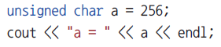
3. 영상의 밝기 조절 직접 구현하기
영상의 밝기 조절 직접 구현하기
밝은 픽셀 주변에서 급격하게 어두운 픽셀이 나타나는 것은 앞에서 설명했던 포화 연산을 수행하지 않았기 때문에 발생하는 현상임
그림 5-5와 같은 결과가 나타난 원인을 알아보기 위해 다음 C/C++ 코드를 살펴보자
정수 256을 16진수로 표현하면 0x00000100이고, 이 값을 unsigned char 자료형에 대입하려고 하면 하위 1바이트만 대입되기 때문에 변수 a에는 0x00이 저장됨
마찬가지 방식으로 unsigned char 자료형의 변수에 257을 대입하려고 하면 실제로는 1이 저장됨
입력 영상의 픽셀 중에서 밝기 100을 더하여 255보다 큰 값이 되는 픽셀은 오히려 픽셀 값이 0에 가까운 어두운 픽셀로 바뀌게 되는 것임

Slide 21
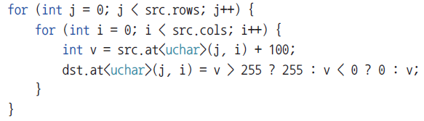
3. 영상의 밝기 조절 직접 구현하기
영상의 밝기 조절 직접 구현하기
그렇다면 어떻게 해야 정상적인 밝기 조절 결과 영상을 얻을 수 있을까요?
코드 5-2에서 12~16행 이중 for 반복문을 다음과 같이 변경하면 정상적인 밝기 조절 결과 영상을 만들 수 있음

Slide 22
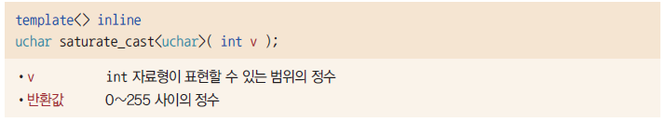
3. 영상의 밝기 조절 직접 구현하기
영상의 밝기 조절 직접 구현하기
그레이스케일 값 범위에 맞게끔 결과 영상 픽셀 값을 설정하는 작업은 컴퓨터 비전 프로그래밍에서는 매우 빈번하게 일어남
OpenCV는 앞과 같이 행렬의 자료형에 맞게끔 포화 연산을 수행하는 saturate_cast()라는 이름의 캐스팅 함수를 지원함
saturate_cast() 함수는 템플릿 함수로 정의되어 있으며, 그레이스케일 영상에 대해 자주 사용되는 형식은 다음과 같음

Slide 23
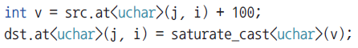
3. 영상의 밝기 조절 직접 구현하기
영상의 밝기 조절 직접 구현하기
saturate_cast() 함수는 원래 템플릿으로 정의된 함수이기 때문에 <> 괄호 사이에 사용하는 자료형을 명시해야 함
saturate_cast() 함수 형식은 int 자료형의 값을 uchar 자료형 범위로 포화 연산을 수행함
그레이스케일 영상에서는 uchar 타입으로 픽셀 값을 표현하기 때문에 밝기 조절 코드에 포화 연산을 추가하려면 다음과 같이 코드를 작성함

Slide 24
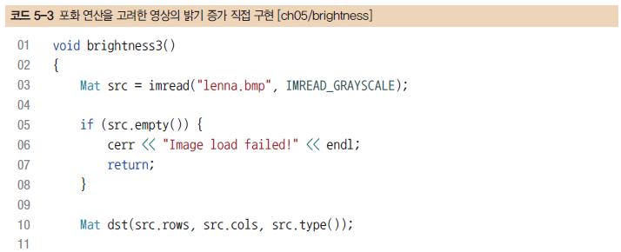
3. 영상의 밝기 조절 직접 구현하기
영상의 밝기 조절 직접 구현하기
saturate_cast() 함수를 사용하여 영상의 밝기를 직접 조절하는 소스 코드를 코드 5-3에 나타냄
코드 5-3에 나타난 brightness3() 함수는 앞서 설명한 brightness2() 함수에서 포화 연산이 추가된 코드임

Slide 25
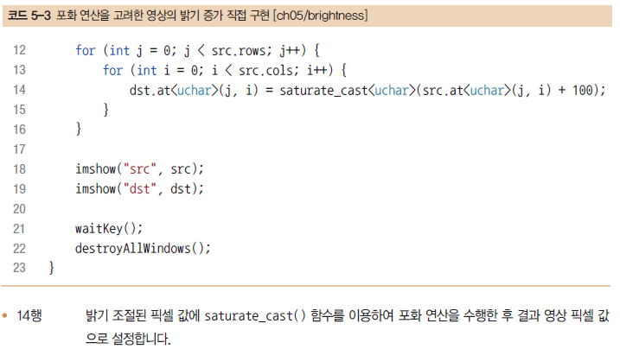
3. 영상의 밝기 조절 직접 구현하기
영상의 밝기 조절 직접 구현하기

Slide 26
3. 영상의 밝기 조절 직접 구현하기
영상의 밝기 조절 직접 구현하기
일반적으로 밝기 조절과 같은 작업을 수행할 때 OpenCV에서 제공하는 덧셈 연산자 재정의를 사용하여 코드를 작성하는 것이 더욱 빠르고 간편함
OpenCV에서 제공하는 함수를 사용하면 CPU 최적화 및 병렬 처리를 수행하기 때문에 빠르게 동작하고, 소스 코드 가독성도 높은 편임
다만 컴퓨터 비전 프로젝트를 수행하다 보면 OpenCV에서 지원하지 않는 새로운 기능을 직접 구현해야 하는 경우가 발생하기 때문에 영상의 픽셀 값을 직접 참조하고 변경하는 방법은 반드시 기억하고 있어야 함
더불어 포화 연산을 위한 saturate_cast() 함수 사용법도 숙지해 두기 바람

Slide 27
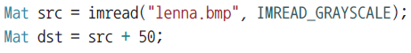
4. 트랙바를 이용한 영상의 밝기 조절
트랙바를 이용한 영상의 밝기 조절
OpenCV 라이브러리를 사용하면 영상의 밝기를 덧셈 혹은 뺄셈 연산자를 사용하여 쉽게 변경할 수 있음
예를 들어 레나 영상의 밝기를 50만큼 밝게 만들려면 다음과 같이 코드를 작성함
소스 코드 수정과 빌드 작업을 여러 번 하는 것이 불편하다면 밝기 조절 프로그램에 트랙바를 부착함
프로그램 동작 중 트랙바로 밝기를 조정하여 곧바로 그 결과를 확인하는 것이 좋음

Slide 28
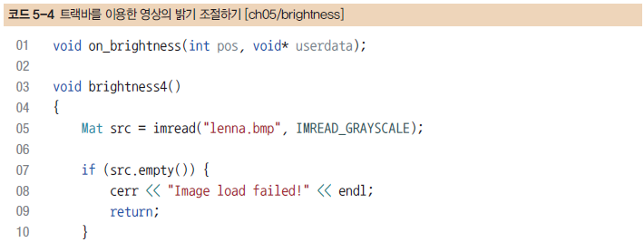
4. 트랙바를 이용한 영상의 밝기 조절
트랙바를 이용한 영상의 밝기 조절
결과 영상 출력 창에 트랙바를 부착하고, 트랙바가 움직일 때 트랙바 위치만큼의 밝기를 조절하는 소스 코드를 코드 5-4에 나타냄
brightness4() 함수가 정의된 소스 파일은 내려받은 예제 파일 중 ch05/brightness 프로젝트에서 확인할 수 있음

Slide 29
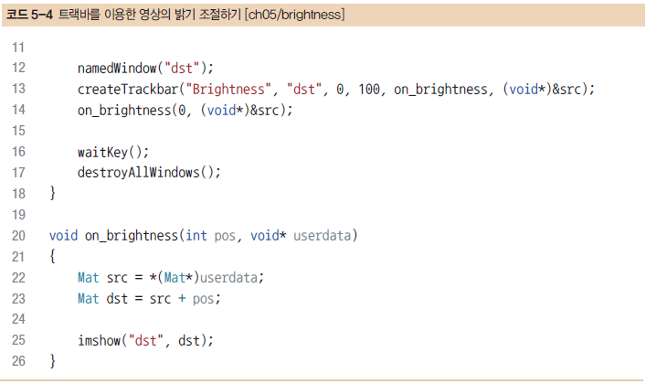
4. 트랙바를 이용한 영상의 밝기 조절
트랙바를 이용한 영상의 밝기 조절

Slide 30
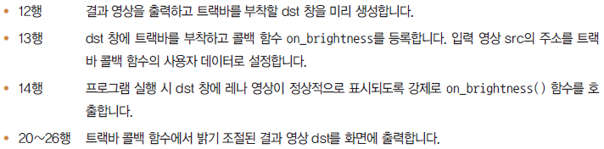
4. 트랙바를 이용한 영상의 밝기 조절
트랙바를 이용한 영상의 밝기 조절

Slide 31
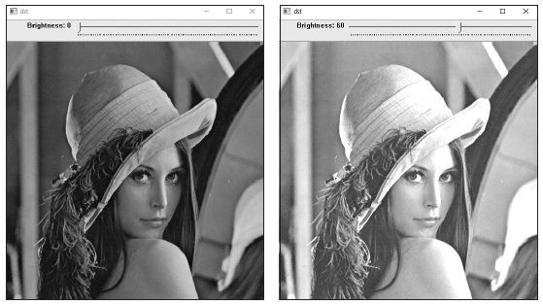
4. 트랙바를 이용한 영상의 밝기 조절
트랙바를 이용한 영상의 밝기 조절
만약 마우스를 이용하여 트랙바의 위치를 변경하면 그림 5-6의 오른쪽 그림처럼 트랙바 위치에 해당하는 밝기만큼 밝아진 결과 영상이 dst 창에 나타나게 됨
▼ 그림 5-6 트랙바를 이용한 영상의 밝기 조절 결과

Slide 32
5.2 영상의 명암비 조절

Slide 33
1. 영상의 명암비 조절
기본적인 명암비 조절 방법
명암비란 영상에서 밝은 영역과 어두운 영역 사이에 드러나는 밝기 차이의 강도를 의미함
명암 대비 또는 콘트라스트(contrast)라고도 함
영상이 전반적으로 어둡거나 또는 전반적으로 밝은 픽셀로만 구성된 경우, 명암비가 낮다고 표현함
반면에 밝은 영역과 어두운 영역이 골고루 섞여 있는 영상은 명암비가 높다고 말함
일반적으로 명암비가 낮은 영상은 객체 간의 구분이 잘 되지 않아서 전반적으로 흐릿하게 느껴짐
명암비가 높은 영상은 사물의 구분이 잘 되며 선명한 느낌을 줌

Slide 34
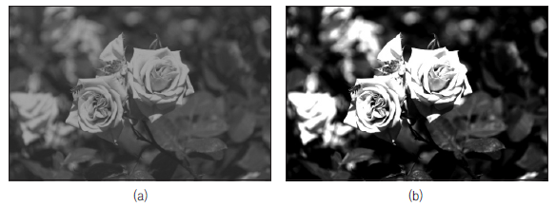
1. 영상의 명암비 조절
기본적인 명암비 조절 방법
그림 5-7은 서로 다른 명암비를 갖는 영상의 예임
▼ 그림 5-7 서로 다른 명암비를 갖는 영상

Slide 35
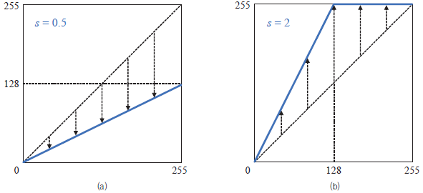
1. 영상의 명암비 조절
기본적인 명암비 조절 방법
앞 수식에서 s = 0.5인 경우와 s = 2인 경우의 그래프를 그림 5-8에 나타냄
▼ 그림 5-8 기본적인 영상의 명암비 조절 함수 그래프

Slide 36
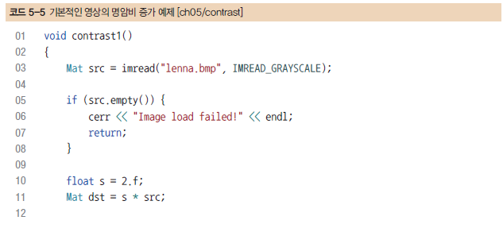
1. 영상의 명암비 조절
기본적인 명암비 조절 방법
코드 5-5의 contrast1() 함수는 입력 영상의 모든 픽셀 값에 2를 곱하여 결과 영상을 생성하고 화면에 출력함
contrast1() 함수가 정의된 소스 파일은 내려받은 예제 파일 중 ch05/contrast 폴더에서 확인할 수 있음

Slide 37
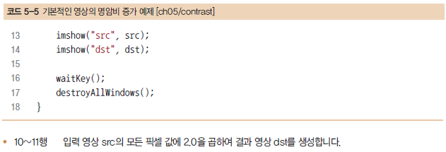
1. 영상의 명암비 조절
기본적인 명암비 조절 방법

Slide 38
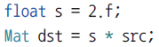
1. 영상의 명암비 조절
기본적인 명암비 조절 방법
코드 5-5에서 주목해야 할 부분은 10~11행 코드임
이 코드는 앞서 설명한 기본적인 명암비 조절 수식을 그대로 OpenCV 코드 형태로 작성한 것임
OpenCV는 C/C++ 실수형 자료형과 Mat 객체 사이의 곱셈 연산자 재정의도 제공함
그 결과 Mat 행렬의 모든 원소에 주어진 실수 값을 곱한 결과 행렬을 반환함
이때 결과 행렬에 대해 포화 연산도 함께 수행함

Slide 39
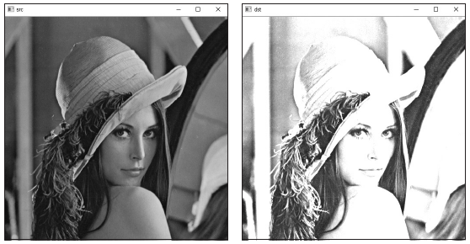
1. 영상의 명암비 조절
기본적인 명암비 조절 방법
dst 영상을 보면 전체적으로 픽셀 값이 포화되어 흰색으로 나타나는 영역이 너무 많으며, 이로 인해 사물의 윤곽 구분이 더 어려워짐
사실상 픽셀 값에 일정 상수를 단순히 곱하여 명암비를 조절하는 방식은 실전에서는 잘 사용되지 않음
▼ 그림 5-9 기본적인 영상의 명암비 증가 예제 실행 결과

Slide 40
2. 효과적인 명암비 조절 방법
효과적인 명암비 조절 방법
명암비를 효과적으로 높이기 위해서는 밝은 픽셀은 더욱 밝게, 어두운 픽셀은 더욱 어두워지게 변경해야 함
이때 픽셀 값이 밝고 어둡다는 기준을 어떻게 설정할 것인지가 명암비 조절 결과 영상의 품질 차이를 가져올 수 있음
그레이스케일 범위 중간값인 128을 기준으로 설정할 수도 있고, 입력 영상의 평균 밝기를 구하여 기준으로 삼을 수도 있음
그레이스케일 범위 중간값인 128을 기준으로 명암비를 조절하는 방법을 구현해 보자
입력 영상의 픽셀 값이 128보다 크면 더욱 밝게 만들고, 128보다 작으면 픽셀 값을 더 작게 만드는 방식임
반대로 명암비를 감소시키려면 128보다 큰 입력 영상 픽셀 값은 좀 더 작게 만들고, 128보다 작은 픽셀 값은 오히려 128에 가깝게 증가시킴

Slide 41
2. 효과적인 명암비 조절 방법
효과적인 명암비 조절 방법
픽셀 값 변경 방식을 수식으로 정리하면 다음과 같음
이 수식은 항상 (128, 128) 좌표를 지나가고, α 에 의해 기울기가 변경되는 직선의 방정식임
α의 범위가 1 α 0이면 기울기가 0부터 1 사이의 직선이 되며, 이는 명암비를 감소시키는 변환 함수임
반면에 α 의 범위가 α > 0이면 기울기가 1보다 큰 직선의 방정식이며, 이는 명암비를 증가시키는 변환 함수임
앞 수식에 의해 계산되는 결과 영상의 픽셀 값은 0보다 작거나 255보다 커지는 경우가 발생할 수 있으므로 포화 연산도 함께 수행해야 함
포화 연산까지 포함한 효과적인 명암비 조절 수식은 다음과 같음

Slide 42
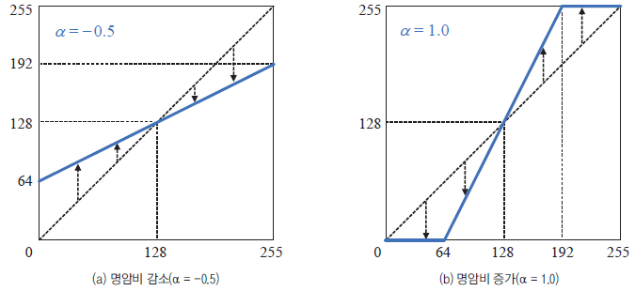
2. 효과적인 명암비 조절 방법
효과적인 명암비 조절 방법
이 수식에서 0.5인 경우와 1.0인 경우의 함수 그래프를 그림 5-10에 나타냄
▼ 그림 5-10 효과적인 영상의 명암비 조절 함수 그래프

Slide 43
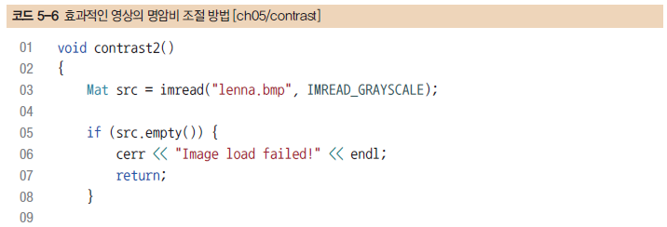
2. 효과적인 명암비 조절 방법
효과적인 명암비 조절 방법
코드 5-6의 contrast2() 함수에서는 α 값 1.0을 사용하여 레나 영상의 명암비를 증가시킴
contrast2() 함수가 정의된 소스 파일은 내려받은 예제 파일 코드 중에서 ch05/contrast 폴더에서 확인할 수 있음

Slide 44
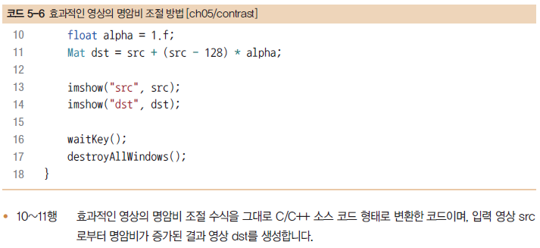
2. 효과적인 명암비 조절 방법
효과적인 명암비 조절 방법

Slide 45
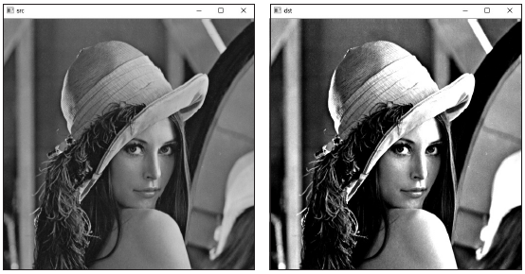
2. 효과적인 명암비 조절 방법
효과적인 명암비 조절 방법
앞서 그림 5-9에서 보았던 기본적인 명암비 증가 예제보다 그림 5-11에 나타난 결과 화면이 좀 더 자연스럽게 명암비가 증가되었음을 확인할 수 있음
▼ 그림 5-11 효과적인 영상의 명암비 증가 예제 실행 결과

Slide 46
5.3 히스토그램 분석

Slide 47
1. 히스토그램 분석
히스토그램 구하기
영상의 히스토그램(histogram)이란 영상의 픽셀 값 분포를 그래프 형태로 표현한 것을 의미함
그레이스케일 영상의 경우, 각 그레이스케일 값에 해당하는 픽셀의 개수를 구하고 이를 막대 그래프 형태로 표현함으로써 히스토그램을 구할 수 있음
컬러 영상에 대해서도 세 개의 색상 성분 조합에 따른 픽셀 개수를 계산하여 히스토그램을 구할 수 있음

Slide 48
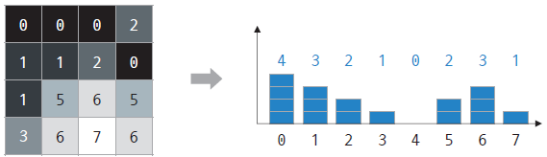
1. 히스토그램 분석
히스토그램 구하기
그림 5-12 왼쪽에 나타난 4×4 입력 영상은 각 픽셀이 0부터 7 사이의 밝기를 가질 수 있는 단순한 형태의 영상임
각각의 밝기에 해당하는 픽셀 개수를 세어서 막대그래프 형태로 표현한 히스토그램을 그림 5-12 오른쪽에 나타냄
▼ 그림 5-12 단순한 영상에서 히스토그램 구하기

Slide 49
1. 히스토그램 분석
히스토그램 구하기
히스토그램 그래프에서 가로축을 히스토그램의 빈(bin)이라고 함
그림 5-12에 나타난 히스토그램에서 빈 개수는 8임
그림 5-12에서 사용된 영상이 0부터 7 사이의 픽셀 값을 가질 수 있기 때문에 여덟 개의 빈으로 구성된 히스토그램을 생성한 것임
그레이스케일 영상의 경우에는 256개의 빈을 갖는 히스토그램을 구하는 것이 일반적임
경우에 따라서는 히스토그램의 빈 개수를 픽셀 값 범위보다 작게 설정할 수도 있음

Slide 50
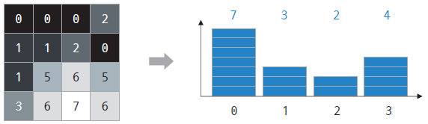
1. 히스토그램 분석
히스토그램 구하기
일반적으로 히스토그램의 빈 개수가 줄어들면 히스토그램이 표현하는 영상의 픽셀 값 분포 모양이 좀 더 대략적인 형태로 바뀜
반대로 빈 개수가 많으면 세밀한 픽셀 값 분포 표현이 가능함
▼ 그림 5-13 빈 개수를 변경하여 히스토그램 구하기

Slide 51
1. 히스토그램 분석
히스토그램 구하기
OpenCV에서 영상의 히스토그램을 구하려면 calcHist() 함수를 사용함
calcHist() 함수는 한 장의 영상뿐만 아니라 여러 장의 영상으로부터 히스토그램을 구할 수 있음
여러 채널로 부터 히스토그램을 구할 수도 있음
히스토그램 빈 개수도 조절할 수 있음
다양한 형식의 히스토그램 생성을 지원하기 때문에 calcHist() 함수의 사용법은 꽤 복잡한 편임

Slide 52
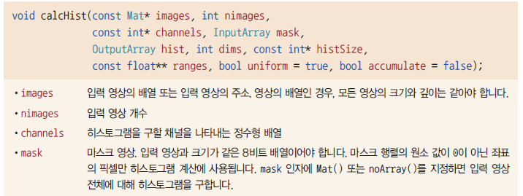
1. 히스토그램 분석
히스토그램 구하기
calcHist() 함수 원형과 인자에 대한 설명은 다음과 같음

Slide 53
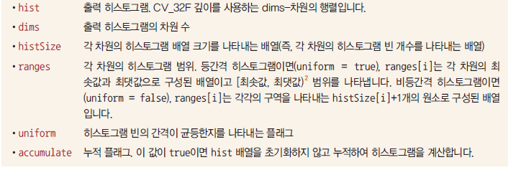
1. 히스토그램 분석
히스토그램 구하기

Slide 54
1. 히스토그램 분석
히스토그램 구하기
calcHist() 함수는 모두 열 개의 인자를 가지고, 맨 뒤에 나오는 uniform과 accumulate 인자는 기본값을 가지고 있기 때문에 최소 여덟 개의 인자를 설정해야 함
uniform과 accumulate 인자를 명시적으로 지정하지 않으면 자동으로 각각 true와 false가 설정되며, 이 경우 hist 배열을 0으로 초기화한 후 등간격 히스토그램을 계산함
등간격 히스토그램이란 빈이 표현하는 밝기 값 간격이 균일하다는 의미임
uniform 인자와 accumulate 인자를 따로 지정하지 않고 기본값을 그대로 사용함

Slide 55
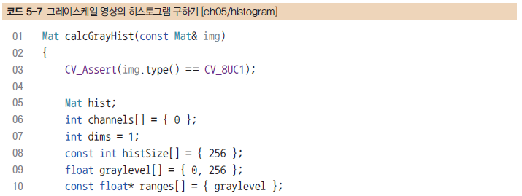
1. 히스토그램 분석
히스토그램 구하기
그레이스케일 입력 영상으로부터 256개의 빈으로 구성된 히스토그램을 생성하는 사용자 정의 함수 calcGrayHist()를 코드 5-7에 나타냄
calcGrayHist() 함수는 내부적으로 calcHist() 함수를 호출하여 히스토그램을 계산함
이때 calcHist() 함수인자를 어떻게 설정하는지를 주의 깊게 살펴보기 바람

Slide 56
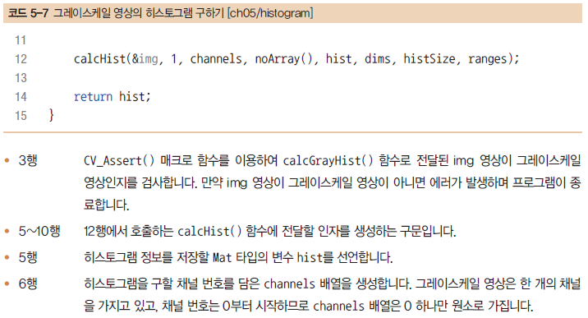
1. 히스토그램 분석
히스토그램 구하기

Slide 57
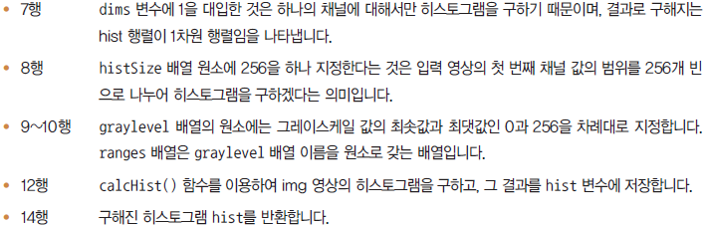
1. 히스토그램 분석
히스토그램 구하기

Slide 58
1. 히스토그램 분석
히스토그램 구하기
calcGrayHist() 함수는 내부에서 OpenCV 함수 calcHist()를 이용하여 그레이스케일 영상의 히스토그램을 표현하는 행렬 hist를 구하여 반환함
이때 반환되는 hist는 CV_32FC1 타입을 갖는 256×1 크기의 행렬임
hist 행렬의 행 개수는 256이고, 열 개수는 1임

Slide 59
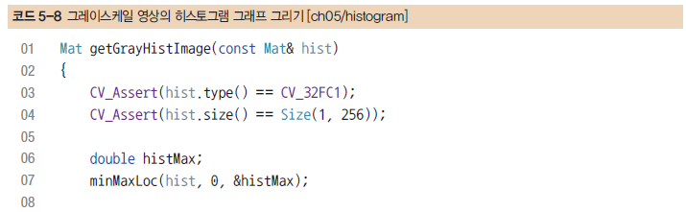
1. 히스토그램 분석
히스토그램 구하기
calcGrayHist() 함수로 구한 히스토그램 행렬을 막대그래프 형태로 나타내려면 여러분이 직접 hist 행렬을 참조하여 막대그래프 영상을 생성해야 함
getGrayHistImage() 함수는 히스토그램 그래프에서 최대 빈도수를 표현하는 막대그래프 길이가 100픽셀이 되도록 그래프를 그림

Slide 60
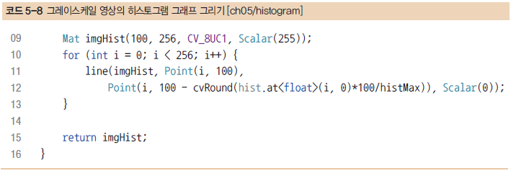
1. 히스토그램 분석
히스토그램 구하기

Slide 61
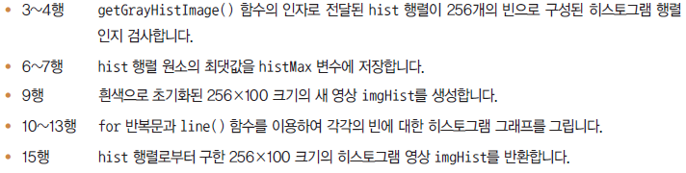
1. 히스토그램 분석
히스토그램 구하기

Slide 62
1. 히스토그램 분석
히스토그램 구하기
코드 5-8의 7행에서 hist 행렬 원소의 최댓값을 찾기 위해 minMaxLoc() 함수를 사용함
이때 hist 행렬의 최솟값은 관심이 없으므로 minMaxLoc() 함수의 두 번째 인자는 0으로 설정함
히스토그램 행렬의 최댓값 histMax는 이후 12행에서 히스토그램 막대그래프를 그릴 때 사용함
히스토그램 행렬의 최댓값 위치에서 100픽셀에 해당하는 검은색 직선을 그림
나머지 히스토그램 막대그래프는 100픽셀보다 짧은 길이의 직선으로 표현됨

Slide 63
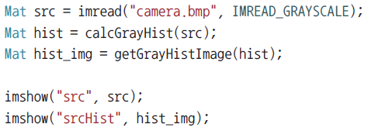
1. 히스토그램 분석
히스토그램 구하기
calcGrayHist() 함수와 getGrayHistImage() 함수를 사용하여 camera.bmp 카메라맨 영상의 히스토그램을 화면에 출력하려면 다음과 같이 코드를 작성함

Slide 64
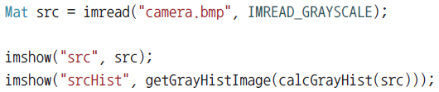
1. 히스토그램 분석
히스토그램 구하기
앞 예제 코드에서 hist는 히스토그램 정보를 담고 있는 행렬임
hist_img는 히스토그램 그래프를 담고 있는 영상임
만약 단순히 히스토그램 그래프 영상을 화면에 출력하는 것이 목적이라면 hist 또는 hist_img 변수를 선언할 필요 없이 다음과 같이 코드를 작성할 수 있음

Slide 65
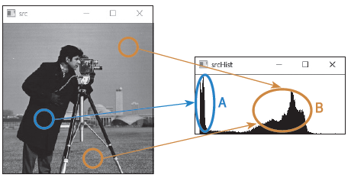
1. 히스토그램 분석
히스토그램 구하기
srcHist 창에 나타난 히스토그램에서 A 영역은 주로 카메라맨이 입고 있는 외투 또는 머리카락 픽셀로부터 만들어진 어두운 픽셀 분포를 표현함
상대적으로 밝은 회색을 표현하는 B 영역은 camera.bmp 영상에서 하늘 또는 잔디밭의 픽셀로부터 생성되었음을 가늠할 수 있음
▼ 그림 5-14 영상의 히스토그램 분석

Slide 66
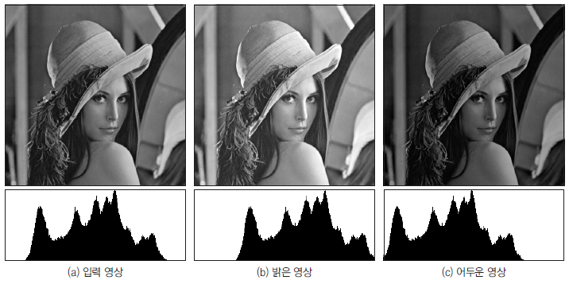
1. 히스토그램 분석
히스토그램 구하기
히스토그램의 픽셀 분포 그래프는 영상의 밝기와 명암비를 가늠할 수 있는 유용한 도구로 사용될 수 있음
▼ 그림 5-15 영상 특성에 따른 히스토그램 분석

Slide 67
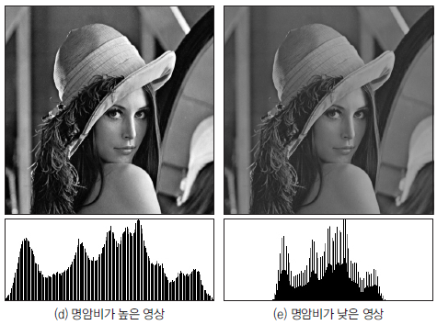
1. 히스토그램 분석
히스토그램 구하기
▼ 그림 5-15 영상 특성에 따른 히스토그램 분석

Slide 68

2. 히스토그램 스트레칭
히스토그램 스트레칭
히스토그램 스트레칭(histogram stretching)은 영상의 히스토그램이 그레이스케일 전 구간에 걸쳐서 나타나도록 변경하는 선형 변환 기법임
보통 명암비가 낮은 영상은 히스토그램이 특정 구간에 집중되어 나타나게 됨
히스토그램을 마치 고무줄을 잡아 늘이듯이 펼쳐서 히스토그램 그래프가 그레이스케일 전 구간에서 나타나도록 변환하는 기법임
히스토그램 스트레칭을 수행한 영상은 명암비가 높아지기 때문에 대체로 보기 좋은 사진으로 바뀌게 됨
히스토그램 스트레칭을 수식으로 표현하면 다음과 같음
이 식에서 src와 dst는 각각 입력 영상과 출력 영상을 나타내고, 과 는 입력 영상의 픽셀 값 중에서 가장 큰 그레이스케일 값과 가장 작은 그레이스케일 값을 나타냄

Slide 69
2. 히스토그램 스트레칭
히스토그램 스트레칭
그림 5-16(a)는 레나 영상과 레나 영상의 히스토그램임
과 는 레나 영상에서의 최소 픽셀 값과 최대 픽셀 값임
레나 영상의 히스토그램 분포는 과 사이에서만 나타남
히스토그램 그래프를 그레이스케일 양방향으로 늘려서 은 0이 되게 함
는 255가 되도록 변환하면 히스토그램이 그레이스케일 전체 구간에 대해 나타나게 됨
입력 레나 영상의 히스토그램이 그림 5-16(c)와 같이 되도록 변경하는 변환이 히스토그램 스트레칭임

Slide 70

2. 히스토그램 스트레칭
히스토그램 스트레칭
▼ 그림 5-16 히스토그램 스트레칭과 변환 함수 그래프

Slide 71

2. 히스토그램 스트레칭
히스토그램 스트레칭
그림 5-16(a) 히스토그램을 그림 5-16(c) 히스토그램처럼 만들려면 어떻게 해야 할까요?
그 해답이 바로 그림 5-16(b)에 나타난 변환 함수 그래프임
그림 5-16(b)와 같이 ( , 0)과 ( , 255)를 지나가는 직선의 방정식을 구해서 이를 변환 함수로 사용하면 히스토그램 스트레칭이 수행됨
이 직선의 방정식을 구하려면 직선의 기울기와 y 절편을 구하면 됨
직선의 기울기는 255 / ( − )이고, y 절편은 비례식을 이용하여 구하면 -255 / ( - )이 됨
직선의 방정식은 다음과 같이 결정됨

Slide 72
2. 히스토그램 스트레칭
히스토그램 스트레칭
히스토그램 스트레칭을 위한 함수는 OpenCV에서 따로 제공하지는 않음
OpenCV가 기본적인 산술 연산에 대한 연산자 재정의를 지원하기 때문에 앞 수식을 소스 코드로 변경하는것은 그리 어려운 일이 아님
앞 수식에서 과 값은 minMaxLoc() 함수를 사용하면 쉽게 구할 수 있음

Slide 73

2. 히스토그램 스트레칭
히스토그램 스트레칭
histgoram_stretching() 함수가 정의된 소스 파일과 사용된 영상 파일은 내려받은 예제 파일 중 ch05/histogram 프로젝트에서 확인할 수 있음

Slide 74

2. 히스토그램 스트레칭
히스토그램 스트레칭

Slide 75

2. 히스토그램 스트레칭
히스토그램 스트레칭

Slide 76
2. 히스토그램 스트레칭
히스토그램 스트레칭
입력 영상 src가 전체적으로 뿌옇게 보이는 것과 달리, 히스토그램 스트레칭이 수행된 결과 영상 dst는 어두운 영역과 밝은 영역이 골고루 분포하는, 명암비가 높은 영상으로 바뀜
히스토그램 그래프를 살펴보면, dstHist 창에 나타난 결과 영상의 히스토그램은 입력 영상의 히스토그램이 양 옆으로 늘어난 듯한 형태로 변경된 것을 확인할 수 있음

Slide 77

2. 히스토그램 스트레칭
히스토그램 스트레칭
▼ 그림 5-17 히스토그램 스트레칭 예제 실행 결과

Slide 78

2. 히스토그램 스트레칭
히스토그램 평활화
히스토그램 평활화(histogram equalization)는 히스토그램 스트레칭과 더불어 영상의 픽셀 값 분포가 그레이스케일 전체 영역에서 골고루 나타나도록 변경하는 알고리즘의 하나임
히스토그램 평활화는 히스토그램 그래프에서 특정 그레이스케일 값 근방에서 픽셀 분포가 너무 많이 뭉쳐 있는 경우 이를 넓게 펼쳐 주는 방식으로 픽셀 값 분포를 조절함
히스토그램 평활화는 히스토그램 균등화 또는 히스토그램 평탄화라는 용어로도 번역되어 사용되고 있음
히스토그램 평활화를 구현하기 위해서는 먼저 히스토그램을 구해야 함
는 영상에서 그레이스케일 값이 인 픽셀 개수를 나타냄
히스토그램 평활화를 계산하기 위해서는 로부터 히스토그램 누적 함수 를 구해야 함
히스토그램 누적 함수 는 다음 수식으로 정의됨

Slide 79

2. 히스토그램 스트레칭
히스토그램 평활화
히스토그램 평활화는 이 히스토그램 누적 함수 를 픽셀 값 변환 함수로 사용함
다만 값의 범위가 보통 그레이스케일 값의 범위(0~255)보다 훨씬 크기 때문에 함수의 최댓값이 255가 되도록 정규화 과정을 거쳐야 함
만약 입력 영상의 픽셀 개수를 이라고 표기하면 히스토그램 평활화는 다음과 같은 형태로 정의됨
이 수식에서 는 영상이 가질 수 있는 최대 밝기 값을 의미하며 일반적인 그레이스케일 영상의 경우 = 255임
round()는 반올림 함수를 나타냄

Slide 80

2. 히스토그램 스트레칭
히스토그램 평활화
단순한 형태의 영상을 대상으로 실제 히스토그램 평활화가 동작하는 방식을 살펴보자
▼ 그림 5-18 단순한 영상에서 히스토그램 평활화 구현하기

Slide 81

2. 히스토그램 스트레칭
히스토그램 평활화
OpenCV는 그레이스케일 영상의 히스토그램 평활화를 수행하는 equalizeHist() 함수를 제공함
equalizeHist() 함수 원형은 다음과 같음
equalizeHist() 함수는 CV_8UC1 타입을 사용하는 그레이스케일 영상만 입력으로 받음
3채널로 구성된 컬러 영상을 equalizeHist() 함수 입력으로 전달하면 에러가 발생하므로 주의해야 함

Slide 82

2. 히스토그램 스트레칭
히스토그램 평활화
코드 5-10의 histgoram_equalization() 함수는 equalizeHist() 함
수를 이용하여 hawkes.bmp 영상에 대한 히스토그램 평활화를 수행함
평활화 전후의 영상과 히스토그램 그래프를 화면에 출력함
histgoram_equalization() 함수를 사용하는 전체 예제 코드는 내려받은 예제 파일 중 ch05/histogram 프로젝트에서 확인할 수 있음

Slide 83

2. 히스토그램 스트레칭
히스토그램 평활화

Slide 84

2. 히스토그램 스트레칭
히스토그램 평활화

Slide 85

2. 히스토그램 스트레칭
히스토그램 평활화
코드 5-10의 histgoram_equalization() 함수 실행 결과를 그림 5-19에 나타냄
▼ 그림 5-19 히스토그램 평활화 예제 실행 결과

Slide 86

2. 히스토그램 스트레칭
히스토그램 평활화
▼ 그림 5-19 히스토그램 평활화 예제 실행 결과

